Slide 1

Spark组件L4定级
组件逻辑架构
未来，因潮澎湃 Inspur in Future

Slide 2
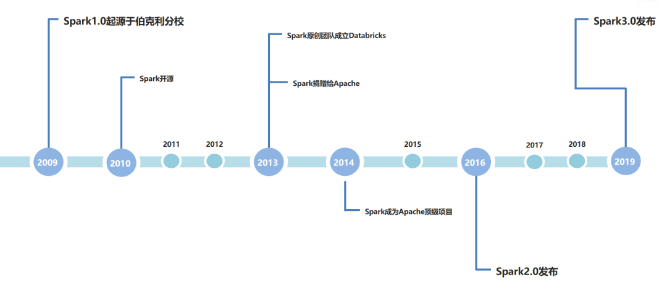
Spark是什么
Apache Spark是用于大规模数据（large-scala data）处理的统一（unified ）分析引擎。简而言之，Spark 借鉴了 MapReduce 思想发展而来，保留了其分布式并行计算的优点并改进了其明显的缺陷。让中间数据存储在内存中提高了运行速度、并提供丰富的操作数据的API提高了开发速度。
Spark是一款分布式内存计算的统一分析引擎。其特点就是对任意类型的数据进行自定义计算。
Spark可以计算：结构化、半结构化、非结构化等各种类型的数据结构，同时也支持使用Python、Java、Scala、R以及SQL语言去开发应用程序计算数据。
Spark的适用面非常广泛，所以，被称之为统一的（适用面广）的分析引擎（数据处理）。

Slide 3
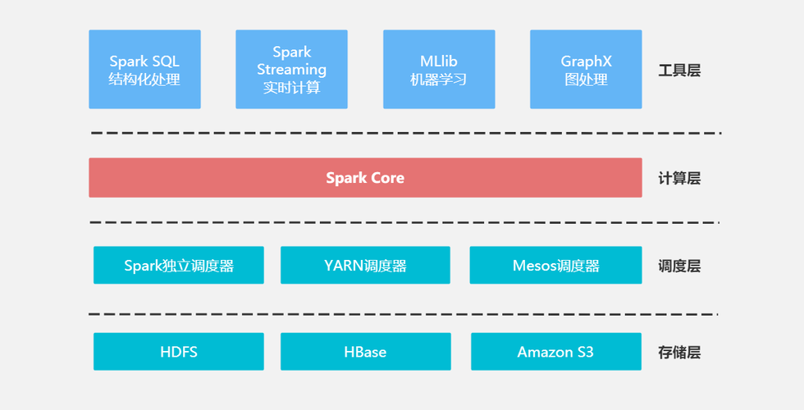
组件架构图

Slide 4
相关概念
角色：
Client、Driver、Master、Worker、Executor
运行时层次架构：
Job、Stage、Task
UI 界面：
8080：Master
8081：Worker
4040：应用程序
18080：History Server

Slide 5
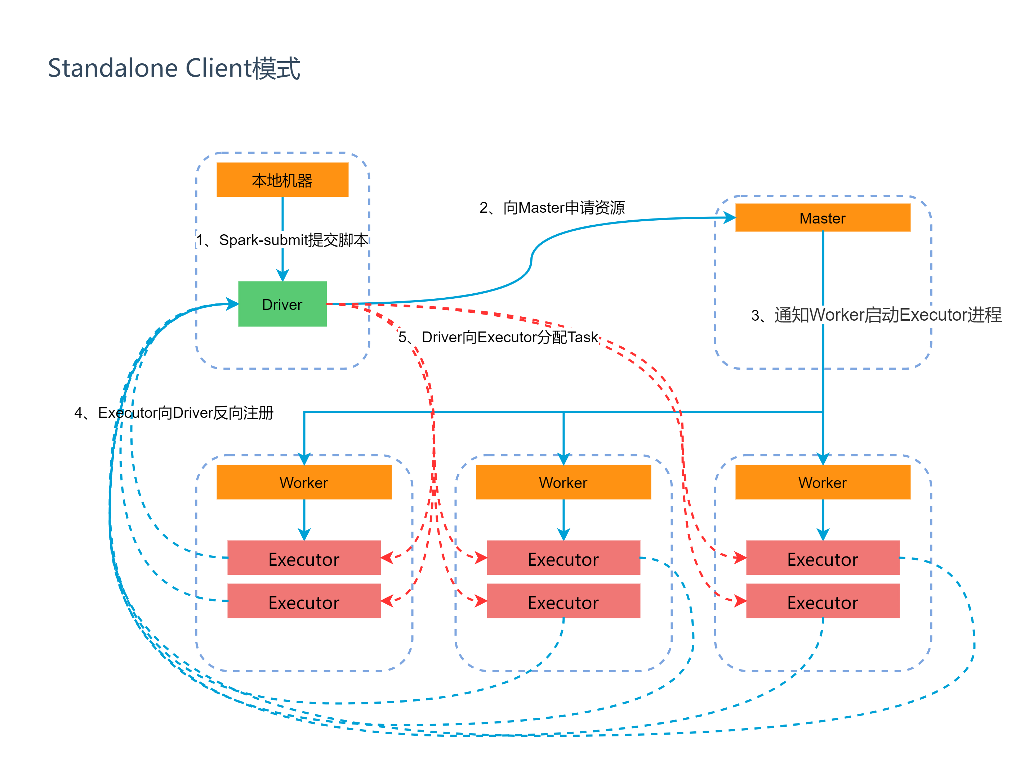
提交流程图

Slide 6
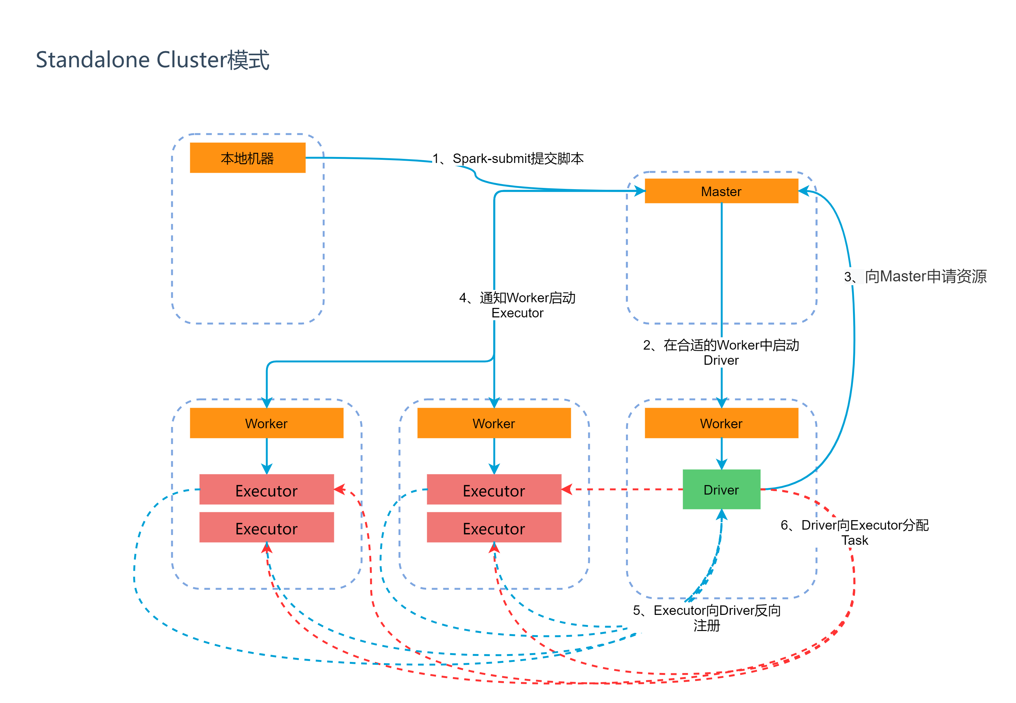
提交流程图

Slide 7
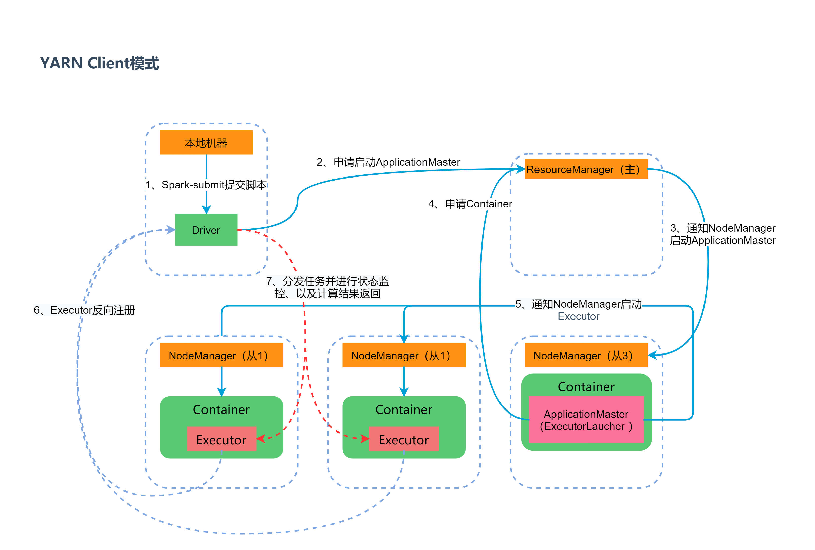
提交流程图

Slide 8
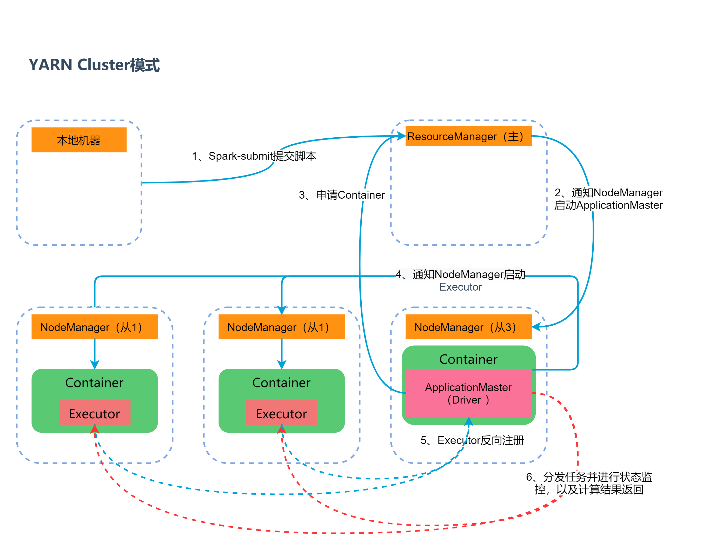
提交流程图

Slide 9
关键开源技术组件核心代码清单
序号 | 代码描述 | 所属模块 | 代码行数
1 | spark-shell，spark-submit，spark-class | 启动脚本 | 200
2 | launcher.Main 解析命令参数 | Spark-launcher | 500
3 | SparkSubmit | Spark-core | 1000
4 | Master启动 | Spark-core | 600
5 | Worker启动 | Spark-core | 500
6 | Master与Worker通信（注册Worker） | Spark-core | 500
7 | Driver启动 | Spark-core | 600
8 | 注册Application | Spark-core | 400
9 | Executor 启动 | Spark-core | 800
10 | 任务提交-stage划分 | Spark-core | 800

